Slide 1

GWT技术介绍
------如何使用Java语言开发Ajax应用
Gift@CJW
BUAA-ACT
2007-3-19

Slide 2

什么是Ajax
Ajax是 Asynchronous JavaScript and XML（以及 DHTML 等）的缩写，由XHTML、CSS、JavaScript、XMLHttpRequest、XML等技术组合而成，是当前Web应用开发领域的热门技术，用于创建更加动态和交互性更好的Web应用程序，提升用户的浏览体验。
Ajax的核心是JavaScript对象XmlHttpRequest。XmlHttpRequest处理所有服务器通信的对象，是一种支持异步请求的技术。
XmlHttpRequest可以使用JavaScript向服务器提出请求并处理响应，而不阻塞用户。

Slide 3
困难在哪,如何解决
因为JavaScript不易调试,所以编写AJAX应用程序往往让人头痛。
Google Web Toolkit (GWT) 是一个使用Java语言 开发Ajax应用的开发框架。在开发和调试AJAX 应用程序时，和其它的Java程序没有任何区别，选用什么样的Java 开发工具完全由自己的喜好所定。
开发完毕以后要部署到应用服务器中，GWT自带的编译器将Java应用程序编译成与浏览器兼容的JavaScript和HTML页面。

Slide 4
GWT的特点
动态，可重用的UI组件
简单的RPC调用
方便的调试功能
浏览器兼容性（IE，Opera，Firefox…）
可扩展性（JSNI）
Notes:
GWT提供的组件库使用户可以很容易的开发出漂亮的UI, 每个组件对应于GWT的一个类。
使用GWT，可以方便的实现客户端和服务器端的通信，特别是使得异步通信变的非常简单。
由于在开发阶段不需要生成HTML截面，用户开发的代码实际上是在JVM上运行的，这样用户就可以用传统的调试Java代码的方法对程序进行调试，从而加快了调试的速度，减少了软件开发的时间。
在大多数情况下，用GWT开发出来的程序会支持IE、Firefox、Mozilla、Safari和Opera，用户在开发的时候不必担心浏览器的兼容性问题。
如果你觉得GWT提供的API不能满足需求，你可以利用JSNI将Javascript语句直接嵌入至Java代码中。

Slide 5
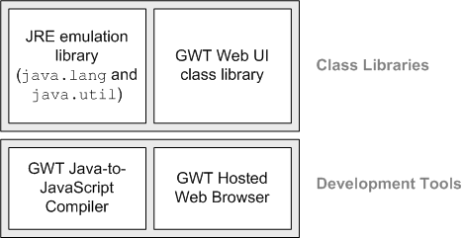
GWT四大组成
一个 Java-to-JavaScript compiler
一个 “hosted” web 浏览器,
两套 Java 类库
Notes:
GWT Java-to-JavaScript Compiler
The GWT Java-to-JavaScript compiler translates the Java programming language to the JavaScript programming language. You use the GWT compiler to run your GWT applications in web mode.
GWT Hosted Web Browser
The GWT Hosted Web Browser lets you run and execute your GWT applications in hosted mode, where your code runs as Java in the Java Virtual Machine without compiling to JavaScript. To accomplish this, the GWT browser embeds a special browser control (an Internet Explorer control on Windows or a Gecko/Mozilla control on Linux) with hooks into the JVM.
JRE emulation library
GWT contains JavaScript implementations of the most widely used classes in the Java standard class library, including most of the java.lang package classes and a subset of the java.util package classes. The rest of the Java standard library isn't supported natively within GWT. For example, packages like java.io don't apply to web applications since they access the network and local file system.
GWT Web UI class library
The GWT web UI class library is a set of custom interfaces and classes that let your create web browser "widgets," like buttons, text boxes, images, and text. This is the core user interface library used to create GWT applications.

Slide 6
两种模式
HostMode（宿主模式）：未编译前，在GWT提供的Host Mode的浏览器中查看。可以用于调试GWT程序，会打出异常位置。
WebMode：编译后，在浏览器中查看。

Slide 7
如何开发GWT应用
a.将用到的GWT库添加到IDE里，在IDE中 用Java语言编写和调试一个应用程序。
b.使用GWT自带的Java2JavaScript编译器将写出来的代码编译成JavaScript和HTML文件。
c.将编译后的代码发布到Web Server上。
d.检测是否满足主流的浏览器。（一般没有问题）

Slide 8
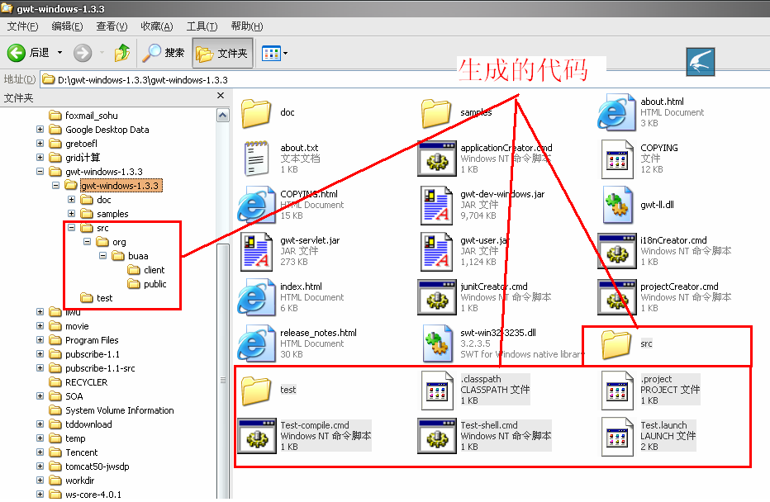
在Eclipse下开发-第一步-创建工程
1． 创建Eclipse工程
第一步使用：
projectCreator –eclipse 工程名称
比如： projectCreator -eclipse DemoProject
第二步使用：applicationCreator -eclipse 工程名称 类包名称.client.类名
比如：applicationCreator -eclipse MyProject org.buaa.client.DemoApplication

Slide 9
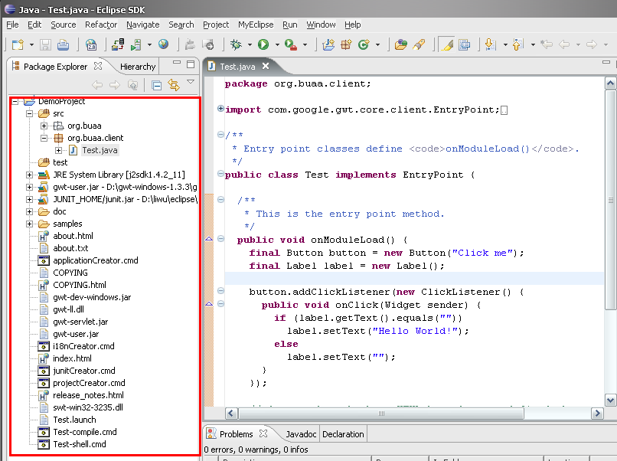
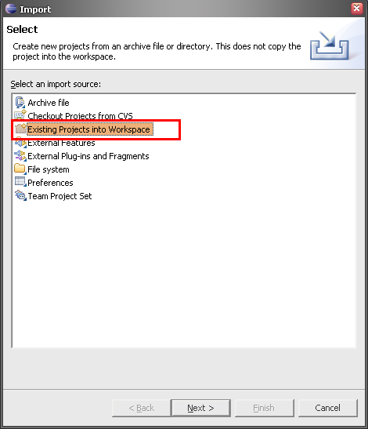
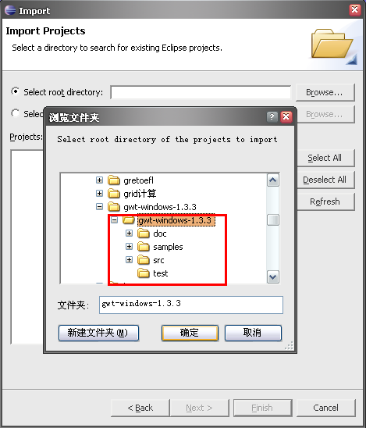
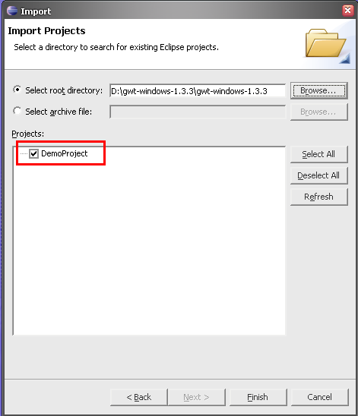
Eclipse下开发-第二步-导入Eclipse

Slide 10
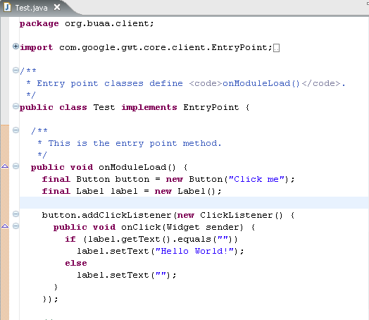
在Eclipse下开发-第二步-修改入口类，添加相应代码
每一个GWT程序都有一个入口点，必须继承自EntryPoint接口，实现OnModuleLoad方法
其事件触发模式是类似于AWT当中的处理模式。
事件
触发
入口
点
Notes:
Ajax最重要的功能就是为用户提供更好的交互体验，GWT中使用和AWT中相同的事件监听机制完成客户端事件监听，GWT中支持的Listener接口包括ChangeListener、ClickListener等。我们可以通过各种各样的Listener接口获得用户界面上所发生的动作，通过处理这些动作来完成对应业务逻辑。

Slide 11
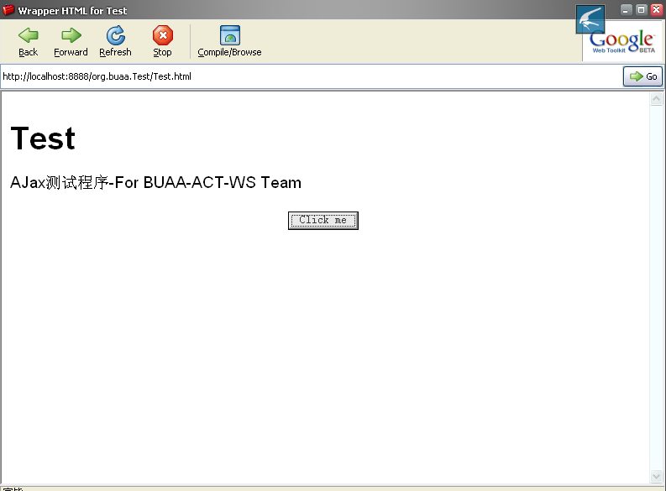
在Eclipse下开发-第三步-编译
点击Test-Shell.cmd可以开启Hosted Mode ，并察看运行结果
或者点击Test-Compile.cmd，可以开启Web Mode，将代码解析成为javascript，并可以在Web浏览器中察看。

Slide 12
在Eclipse下开发-第四步-部署和执行
部署到Tomcat等应用服务器当中。

Slide 13
GWT类库总览
com.google.gwt.core.client 用于客户端的GWT基本代码
com.google.gwt.core.ext 用于扩展GWT编译器的类.
com.google.gwt.core.ext.typeinfo 为支持自动生成功能的类库
com.google.gwt.http.client 提供对HTTP的请求响应处理类
com.google.gwt.i18n.client 国际化
com.google.gwt.json.client 解析和创建Json类型的类库
com.google.gwt.junit.client Junit测试
com.google.gwt.user.client 客户端使用的基本GWT接口.
com.google.gwt.user.client.rpc客户端为使用RPC功能的GWT接口.
com.google.gwt.user.client.ui Widgets, Panels, 以及其他的UI接口
com.google.gwt.user.server.rpc 服务端为了实现RPC调用实现的接口.
com.google.gwt.xml.client XML的解析和使用

Slide 14
GWT类库-UI
在UI类库中，GWT提供了若干种widgets 和panels。所有的类都继承自widget，并被加入到panel中被显示。
Panels
包括DockPanel, HorizontalPanel, 和RootPanel等
Widgets
包括Composite, FileUpload, FocusWidget, Frame, Hidden, Hyperlink, Image, Label, MenuBar, Panel和 Tree等等

Slide 15
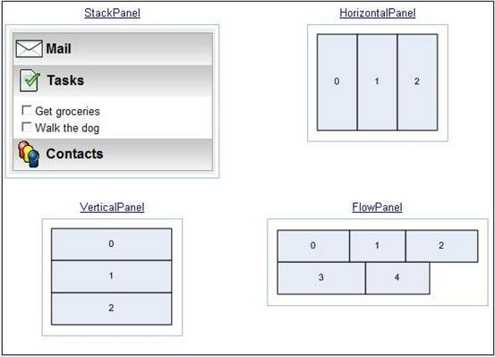
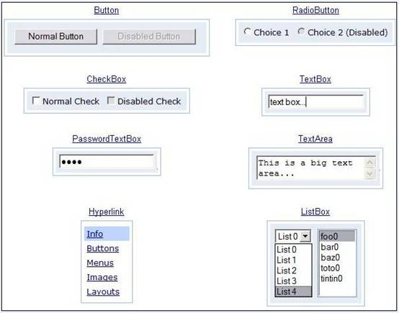
GWT类库-UI组件

Slide 16
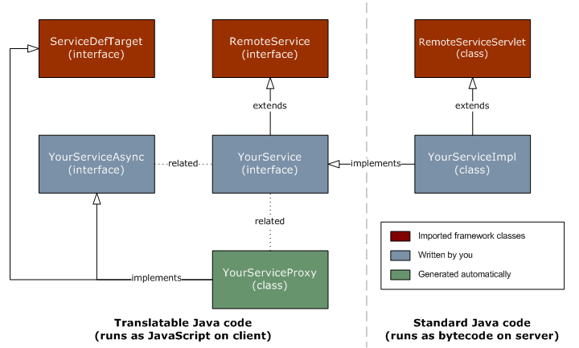
GWT类库-RPC

Slide 17
GWT类库-RPC
客户端和服务端进行交互。
在服务端加入对RPC服务的处理。
在客户端的AsyncCallback接口实现中对结果进行处理。（异步处理）
GWT自动的对各种数据类型进行序列化和反序列化处理。

Slide 18
GWT类库-HTTP
支持POST和GET两种HTTP方法。
例子：GET的使用
HTTPRequest.asyncGet("customerRecord.xml", new ResponseTextHandler() {
public void onCompletion(String responseText) {
// In the real world, this text would come as a RPC response. This
// technique is great for testing and samples though!
renderXML(responseText);
}

Slide 19
GWT类库-DOM的处理
Package com.google.gwt.xml.client
包括对XML类型的解析处理类
Document doc = XMLParser.parse(string);
XMLParser.removeWhitespace(doc);
对XML的使用
Node,Element…..etc.

Slide 20
GWT类库-JSON的支持
JSON(JavaScript Object Notation) 是一种轻量级的数据交换格式。易于人阅读和编写。同时也易于机器解析和生成。它基于JavaScript Programming Language, Standard ECMA-262 3rd Edition - December 1999的一个子集。
JSON采用完全独立于语言的文本格式，但是也使用了类似于C语言家族的习惯（包括C, C++, C#, Java, JavaScript, Perl, Python等）。这些特性使JSON成为理想的数据交换语言。
GWT对JSON进行了支持。
JSON的功能可以用XMLDOM代替。

Slide 21
JSON格式的例子
使用XML表示
<comments>
<comment>
<id>1</id>
<author>someone1</author>
<url>http://someone1.x2design.net</url>
<content>hello</content>
</comment>
<comment>
<id>2</id>
<author>someone2</author>
<url>http://someone2.x2design.net</url>
<content>someone1</content>
</comment>
<comment>
<id>3</id>
<author>someone3</author>
<url>http://someone3.x2design.net</url>
<content>hello</content>
</comment>
</comments>
使用JSON：
{comments:[
{
id:1,
author:"someone1",
url:"http://someone1.x2design.net",
content:"hello"
},
{
id:2,
author:"someone2",
url:"http://someone2.x2design.net",
content:"hello"
},
{
id:3,
author:"someone3",
url:"http://someone3.x2design.net",
content:"hello"
}
]};

Slide 22
GWT类库- JSNI native接口
JavaScript Native Interface (JSNI)
JSNI方法被声明为native方法，并在如下的格式中包含了JavaScript代码。他可以支持在Java代码中嵌入JavaScript.
public static native void alert(String msg) /*-{ $wnd.alert(msg); }-*/;

Slide 23
GWT类库-Junit-对GWT进行测试
继承GWTTestCase抽象类
实现getModuleName方法
public class FooTest extends GWTTestCase {
public String getModuleName() {
return "com.example.foo.Foo";
}
public void testStuff() {
assertTrue(2 + 2 == 4);
}
}

Slide 24
GWT-Designer像VB那么拖拽开发
        演示
1）如何建立GWT工程
2）如何在Eclipse里进行开发
3）开发GUI以及进行相应的事件处理
4）RPC调用以及同GUI的结合
5）HTTP异步调用以及DOM-XML格式的处理

Slide 25
GWT小结
使用一、二种技术(gwt、css)取代web应用中的各种技术(html，javascript，jsp，以及java的各种框架)，使开发者不再需要在各种技术之间debug;
为webapp开发的vb化提供了API，可以使用拖拽的形式开发。

Slide 26
My Last Contribution
To My Dear BUAA-ACT
以此纪念我在ACT度过的3年的美好时光
Q&A

Slide 27
参考资料
官方网站：http://code.google.com/webtoolkit/
国内的介绍：http://www.javaeye.com/subject/GWT
IBM的相关文章：http://www.ibm.com/developerworks/cn/java/j-lo-gwt-intro/index.html
http://www.ibm.com/developerworks/cn/java/j-lo-gwt-dev/
http://www.ibm.com/developerworks/cn/opensource/os-ad-gwt1/

Slide 28
参考资料
开发工具：http://www.instantiations.com/gwtdesigner/index.html
JSON：http://hi.baidu.com/childman/blog/item/d9164bed3e678dd4b31cb1d2.html
http://home.fego.cn/members/sys/m_Blog/Detail.aspx?id=6179

